Slide 1
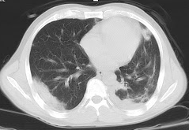
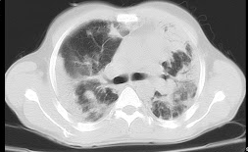
NEUMONÍA EOSINOFÍLICA A PROPÓSITO DE UN CASO CLÍNICO Autores: Dr. Jimmy Cedeño, Dr. Manuel Ibarrola, Dra. Silvia Quadrelli. Fundación Sanatorio Guemes
P-054
Introducción
La neumonía eosinofílica es una enfermedad de poca prevalencia de causa desconocida, se caracteriza por síntomas sistémicos como fatiga, malestar general, fiebre, anorexia, sudores nocturnos y pérdida de peso, la disnea es rápidamente progresiva que puede evolucionar a insuficiencia respiratoria.
Caso Clínico
Varón de 49 años exposición a biomasa durante infancia (leña), de ocupación pintor.
Cuadro de 1 mes de evolución caracterizado por disnea mMRC II/III asociado a tos y expectoración blanquecina, fiebre, sudoración nocturna, astenia, adinamia, pérdida de peso de 10 kg. Saturando 94% al aire ambiente e hipoventilación bibasales. presentaba leucocitosis de 17580 a predominio de 62% neutrófilos con 3860 eosinófilos en sangre periférica sin disfunción orgánica.
Tc de Tórax con áreas en vidrio esmerilado y consolidativas con broncograma aéreo a predominio de lóbulos superiores.
Esputo seriado x3 siendo negativo para BAAR. En tratamiento ATB con AMS/Claritromicina con rescate de Haemophilus Influenzae.
Se realizó BAL con evidencia de eosinófilos intraalveolar del 30% con patrón histológico de neumonía en organización con cultivos negativos
se decidió iniciar corticoides EV 1 mg/kg/día, por 3 días presentando mejoría clínica.
Discusión
La neumonía eosinofílica aguda es una entidad infrecuente, representando menos del 3% de las enfermedades intersticiales pulmonares, Se caracteriza por disnea rápidamente progresiva que evoluciona a Insuficiencia respiratoria, Los eosinófilos aumentados en el BAL (≥ 25%), confirman el diagnóstico sin requerimiento de una biopsia.
El tratamiento de elección son los corticoides sistémicos

